Slide 1


Slide 2
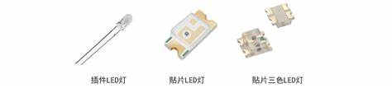
从0到1，开启智能电子产品设计之路！
实验一：LED灯原理与驱动
LED灯基础知识
LED灯结构组成：
LED灯，也称发光二极管，是一种能够将电能转化为可见光的固态的半导体器件，它可以直接把电转化为光。LED的内部是一个半导体的晶片，晶片的一端附在一个支架上，一端是负极，另一端连接电源的正极，整个晶片环-氧树脂封装起来。

Slide 3
从0到1，开启智能电子产品设计之路！
实验一：LED灯原理与驱动
LED灯基础知识
LED灯发光原理：
半导体晶片由两部分组成，一部分是P型半导体，另一端是N型半导体。这两种半导体连接起来的时候，它们之间就形成了一个P-N结。当电流通过导线作用于这个晶片的时候，电子就会被推向P区，在P区里电子跟空穴复合，然后就会以光子的形式发出能量，这就是LED灯发光的原理。
LED灯驱动原理：
LED 驱动指的是通过稳定的电源为 LED 提供合适的电流和电压，使其正常工作点亮。LED 驱动方式主要有恒流和恒压两种。限定电流的恒流驱动是最常见的方式，因为 LED 灯对电流敏感，电流大于其额定值可能导致损坏。恒流驱动保证了稳定的电流，从而确保了 LED 安全。
LED 灯的驱动比较简单，只需要给将对应的正负极接到单片机的正负极即可驱动。LED的接法也分有两种，灌入电流和输出电流。

Slide 4
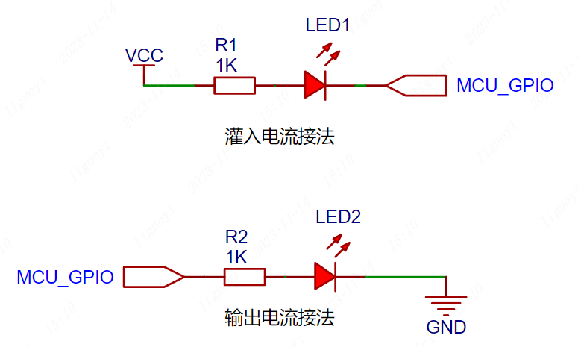
从0到1，开启智能电子产品设计之路！
实验一：LED灯原理与驱动
LED灯基础知识
- 灌入电流指的是LED的供电电流是由外部提供电流，将电流灌入我们的MCU；风险是当外部电源出现变化时，会导致MCU的引脚烧坏。
- 输出电流指的是由MCU提供电压电流，将电流输出给LED；如果使用 MCU的GPIO 直接驱动 LED，则驱动能力较弱，可能无法提供足够的电流驱动 LED。
需要注意的 是 LED 灯的颜色不同，对应的电压也不同。电流不可过大，通常需要接入220欧姆到10K欧姆左右的限流电阻，限流电阻的阻值越大，LED的亮度越暗。

Slide 5
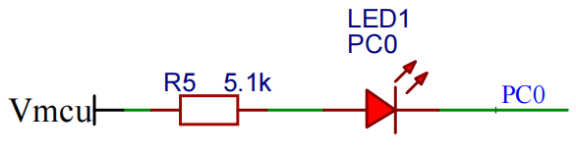
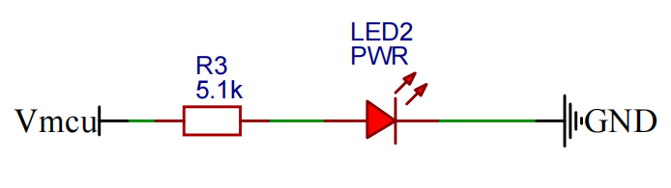
从0到1，开启智能电子产品设计之路！
实验一：LED灯原理与驱动
LED灯原理图
CW32F003小蓝板关于LED灯的原理图下图所示：

Slide 6
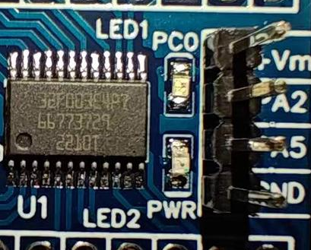
从0到1，开启智能电子产品设计之路！
实验一：LED灯原理与驱动
LED灯驱动流程（库函数）
通过上面的原理图可以了解到，LED2中负极接到了电源地，LED2的正极经限流电阻R3连接到电源正。当核心板上电时，使LED2导通，这时便有电流流过发光二极管LED2，使LED2发光指示电源接入；
LED1的正极经限流电阻R5接到电源正极，LED1的负极连接到单片机的GPIO口上，通过LED灯的驱动原理，只需要将相应GPIO（PC0）配置为低电平即可点亮LED1。CW32F003小蓝板的LED部分实物图如下图所示

Slide 7
从0到1，开启智能电子产品设计之路！
实验一：LED灯原理与驱动
LED灯驱动流程（库函数）
配置流程：
一般我们使用GPIO的端口，都需要有以下几个步骤。
- 开启GPIO的端口时钟
- 配置GPIO的模式
- 配置GPIO的输出
从开发板原理图了解到LED2接的是单片机的PC0。我们要使能LED就需要配置GPIOC端口。下面我们就以LED1接的PC0进行介绍。
开启CW32F003系统内部时钟：
CW32的系统内部时钟默认并不是我们想要的运行频率,在使用CW32之前我们需要先配置内部时钟树。查找CW32F003的用户手册可以找到系统内部时钟树如下图：

Slide 8
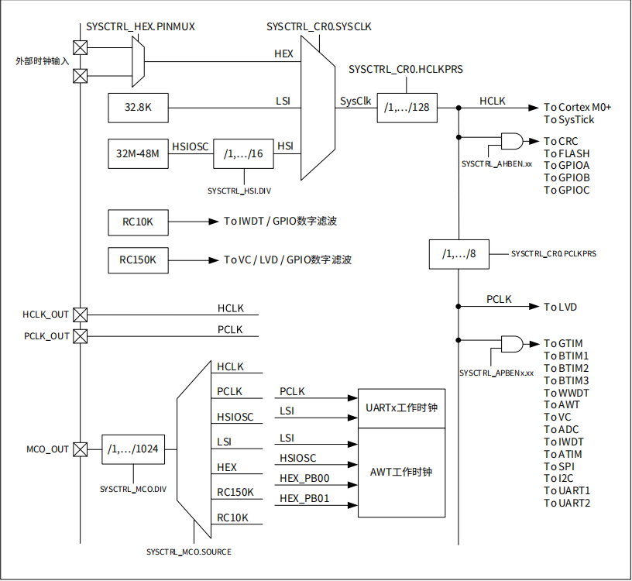
从0到1，开启智能电子产品设计之路！
实验一：LED灯原理与驱动
LED灯驱动流程（库函数）
void RCC_Configuration(void)
{
FLASH_SetLatency(FLASH_Latency_2);
// 设置主频为48MHZ需要注意，Flash的访问周期需要更改为FLASH_Latency_2。
RCC_HSI_Enable(RCC_HSIOSC_DIV1);
// 设置频率为48M
RCC_SYSCLKSRC_Config(RCC_SYSCLKSRC_HSI);
//选择SYSCLK时钟源 48MHz
RCC_HCLKPRS_Config(RCC_HCLK_DIV1);
//配置SYSTICK到HCLK分频系数 48MHz
RCC_PCLKPRS_Config(RCC_PCLK_DIV8);
//配置HCLK 到 PCLK的分频系数 6MHz
}

Slide 9
从0到1，开启智能电子产品设计之路！
实验一：LED灯原理与驱动
LED灯驱动流程（库函数）
开启GPIO的端口时钟：
CW32的外时钟默认是全部关闭,使用GPIO外设之前我们需要先开启对应的时钟。
在CW32提供的库函数中找到cw32f003_rcc.h，这个头文件包含了所有时钟相关的函数接口。
LED1的控制IO是PC0,因此需要打开GPIOC对应的时钟,代码如下:
__RCC_GPIOC_CLK_ENABLE(); //打开GPIOC的时钟

Slide 10
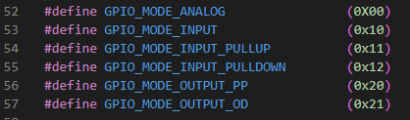
从0到1，开启智能电子产品设计之路！
实验一：LED灯原理与驱动
LED灯驱动流程（库函数）
配置GPIO初始化：
GPIO初始化包含了模式,中断使能,io引脚位号。CW32的GPIO初始化是先把所有初始化项写在一个结构体里面，然后把结构体传入带初始化函数里，完成初始化功能。
与GPIO相关的函数接口都在cw32f003_gpio.h头文件里面，我们先看GPIO模式有哪些，如下图所示：
GPIO模式包含了模拟输入，数字输入，数字上拉输入，数字下拉输入，数字推挽输出，数字开漏输出模式。

Slide 11
从0到1，开启智能电子产品设计之路！
实验一：LED灯原理与驱动
LED灯驱动流程（库函数）
配置GPIO初始化：
根据发光二极管控制原理，PC0接在LED的反向端，因此PC0为低电平时，LED点亮。我们需要PC0输出高低电平，模式需要选择数字输出模式，由于开漏模式需要外部有上拉或者下拉电阻才可输出高低电平，所以我们选择推挽模式。代码如下：
GPIO_Init_Struct.Mode = GPIO_MODE_OUTPUT_PP;
中断使能包含了：无中断，上升沿，下降沿，低电平，高电平中断使能。
因为我们需要的是GPIO输出，因此不需要中断使能，代码如下：
GPIO_Init_Struct.IT = GPIO_IT_NONE;

Slide 12
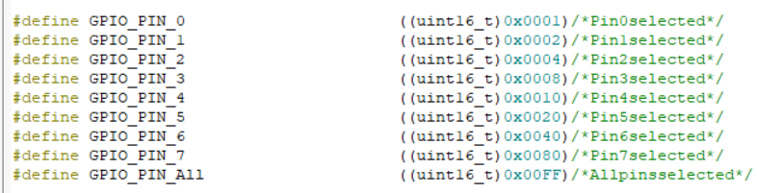
从0到1，开启智能电子产品设计之路！
实验一：LED灯原理与驱动
LED灯驱动流程（库函数）
配置GPIO初始化：
GPIO位号如下图所示：
LED的控制端为PC0，最后的这个0就是位号，配置代码如下：
GPIO_Init_Struct.Pins = GPIO_PIN_0;

Slide 13
从0到1，开启智能电子产品设计之路！
实验一：LED灯原理与驱动
LED灯驱动流程（库函数）
配置GPIO初始化：
以上配置就完成了GPIO的结构体初始化，然后我们需要调用初始化函数，在cw32f003_rcc.h里找到void GPIO_Init(GPIO_TypeDef *GPIOx, GPIO_InitTypeDef *GPIO_Init);包含了两个参数，第一个参数是GPIO的基地址，第二个参数是初始化配置结构体。调用代码如下：
GPIO_Init(CW_GPIOC, &GPIO_Init_Struct);
结合以上配置，完整代码如下：
GPIO_InitTypeDef GPIO_Init_Struct;
__RCC_GPIOC_CLK_ENABLE();
GPIO_Init_Struct.IT = GPIO_IT_NONE;
GPIO_Init_Struct.Mode = GPIO_MODE_OUTPUT_PP;
GPIO_Init_Struct.Pins = GPIO_PIN_0;
GPIO_Init(CW_GPIOC, &GPIO_Init_Struct);

Slide 14
从0到1，开启智能电子产品设计之路！
实验一：LED灯原理与驱动
LED灯驱动流程（库函数）
配置LED输出：
配置好GPIO之后，就可以进行点灯了。就是让PC0输出高低电平。
在cw32f003_gpio.h头文件中可以找到函数：
GPIO_WritePin(GPIO_TypeDef *GPIOx, uint16_t GPIO_Pins, GPIO_PinState PinState);
传参有三个，第一个是第一个参数是GPIO的基地址，第二个参数是引脚位号，第三个参数是输出状态。
GPIO_WritePin(CW_GPIOC,GPIO_PIN_0,GPIO_Pin_SET);//PC0输出高电平
GPIO_WritePin(CW_GPIOC,GPIO_PIN_0,GPIO_Pin_RESET);//PC0输出低电平
我们要点亮LED1根据上文的电路图可知要将PC0置低。

Slide 15
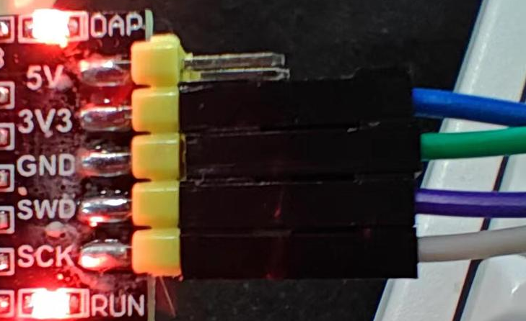
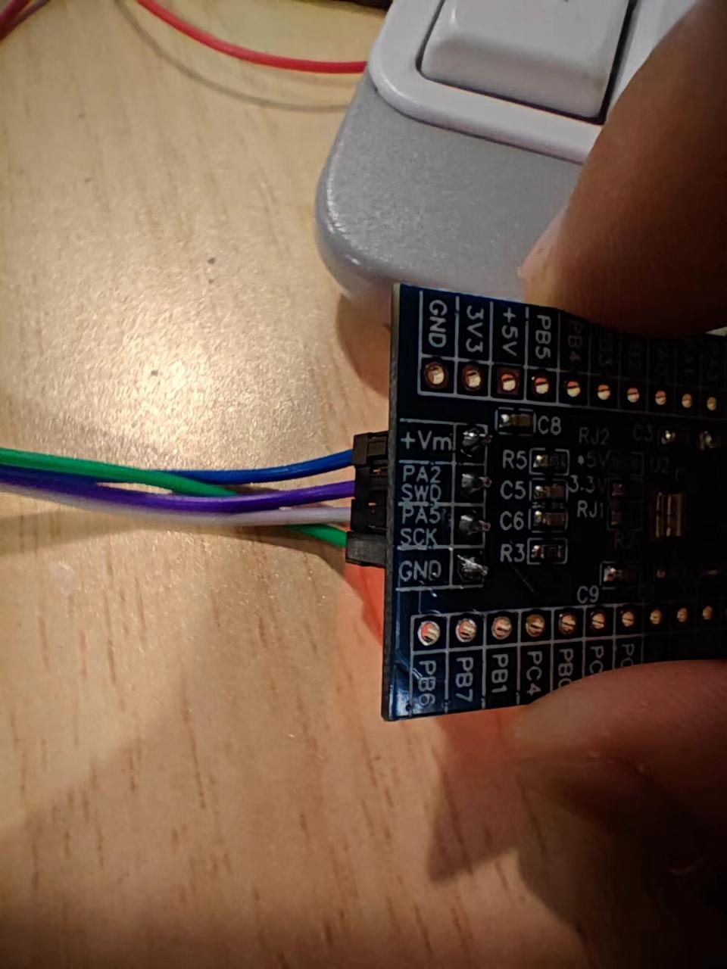
从0到1，开启智能电子产品设计之路！
实验一：LED灯原理与驱动
LED灯驱动流程（库函数）
程序下载接线：
我们使用DAP-Link作为程序下载媒介，DAP-Link的接线图如下。其中蓝色（3.3V）、绿色（GND）、紫色（数据线SWD）、灰色（时钟信号线SCK），与下图一一对应。

Slide 16
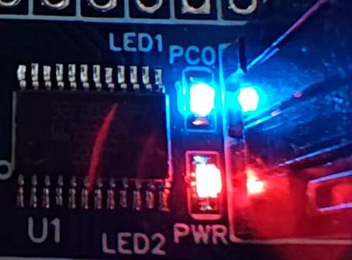
从0到1，开启智能电子产品设计之路！
实验一：LED灯原理与驱动
LED灯驱动流程（库函数）
实验效果：
最终的实验效果如下图所示：

Slide 17



感谢观看
CW32生态社区微信公众号
CW32生态社区QQ群（3群）

